Slide 1


Акселератор ПГУ «ПРЕДПРИНИМАТЕЛЬСТВО КАК ОБРАЗ ЖИЗНИ»
«Сладкая жизнь без сахара»

Slide 2
АКТУАЛЬНОСТЬ ПРОЕКТА
Хочется быть здоровым и стройным, при этом не отказывать себе в удовольствии насладиться сладостями?
Развитие фитнес-индустрии;
Пропаганда здорового образа жизни;
Современные тренды направлены на:
Забота о себе и своем здоровье;
ПП-кулинария

Slide 3
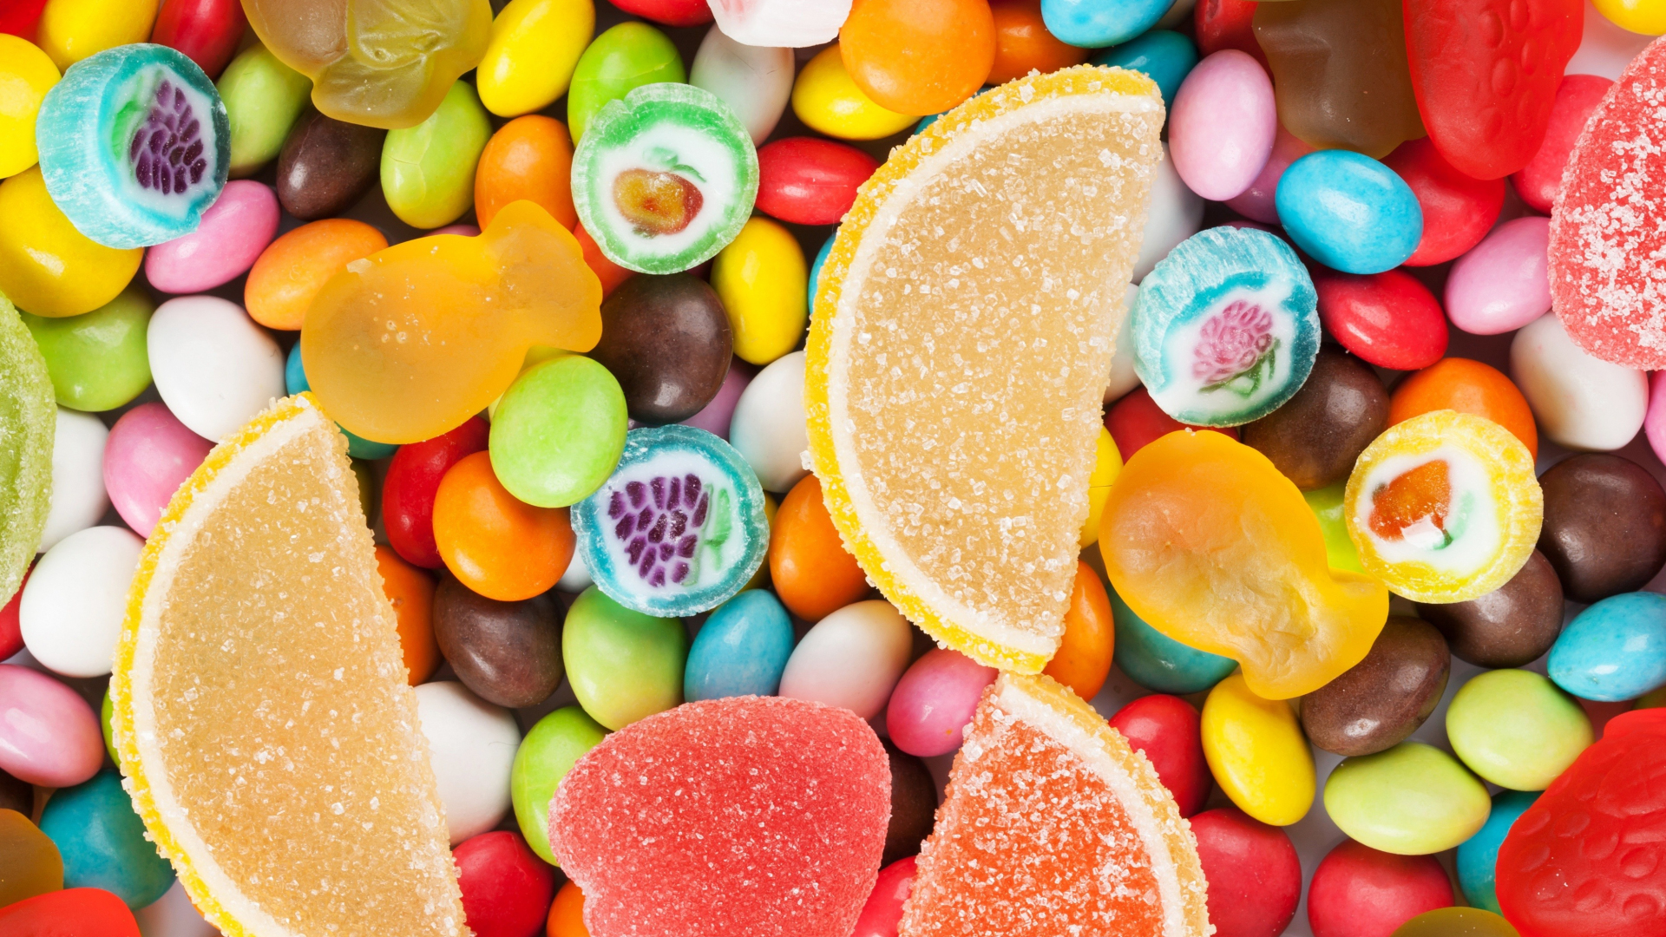


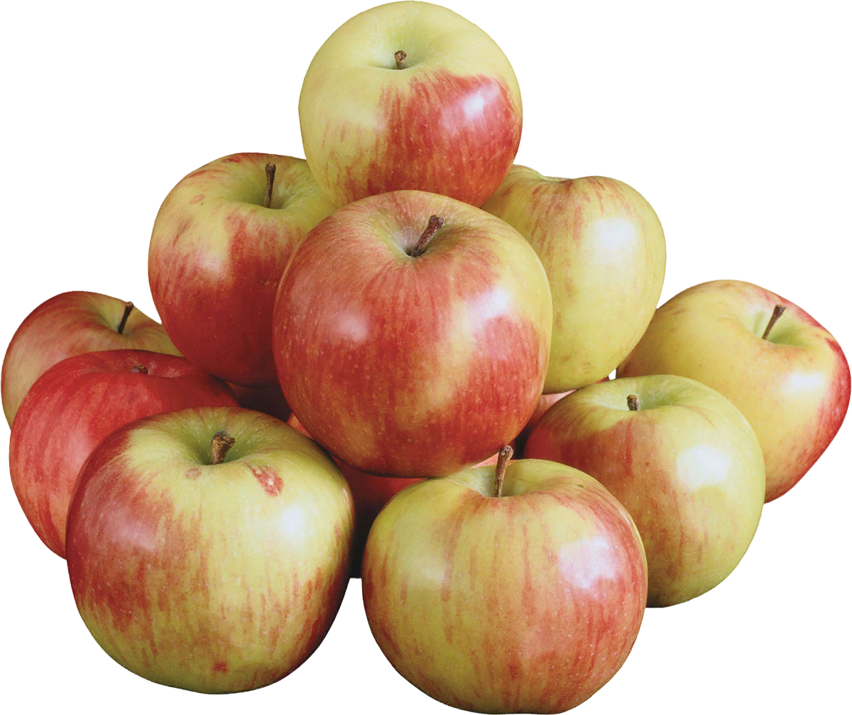
ЦЕЛЕВАЯ АУДИТОРИЯ ПРОЕКТА
Подростки
Студенты/трудоспособное население
Люди, столкнувшиеся с проблемами со здоровьем, в следствии, отказавшиеся от сахара

Slide 4
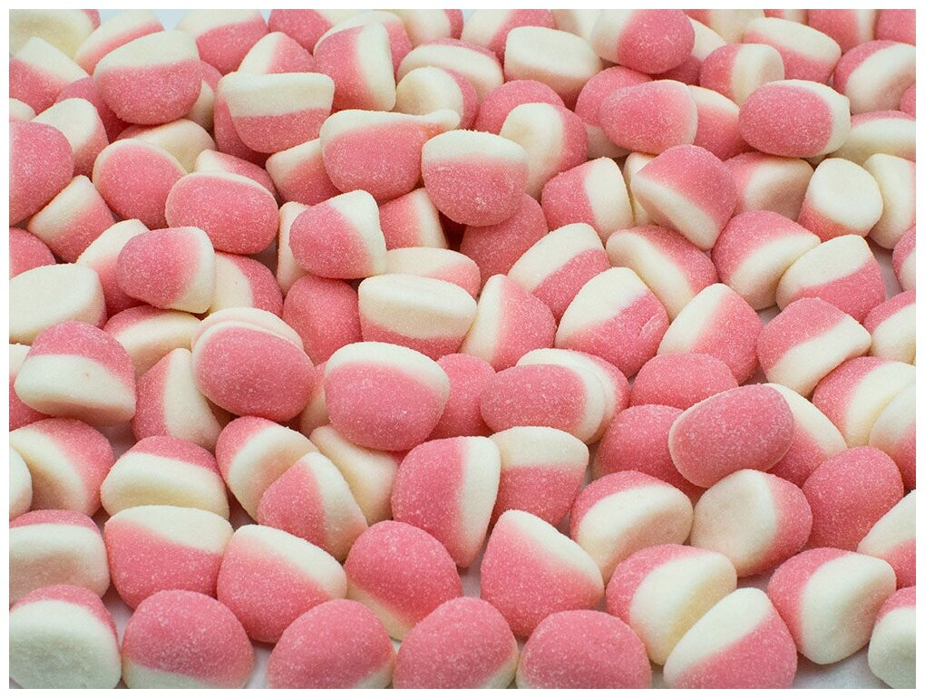
КЛЮЧЕВАЯ ПРОБЛЕМА
МОЛОДЫЕ ЛЮДИ/ТРУДОСПОСОБНОЕ НАСЕЛЕНИЕ
Стресс, многозадачность
СТУДЕНТЫ
Насыщенная жизнь (активность, коммуникации)
ЛЮДИ С ПРОБЛЕМАМИ СО ЗДОРОВЬЕМ
Диагноз, не позволяющий употребления сахара
ПОДРОСТКИ
Желание быть принятым обществом

Slide 5
ПРЕДПОЛОГАЕМОЕ РЕШЕНИЕ И ОСНОВНОЙ ФУНКЦИОНАЛ
Телеграм-канал
«Сладкая жизнь без сахара»
Содержит повествовательный контент, позволяющий избавиться от пагубного желания употреблять сахар и мотивировать вести здоровый образ жизни
Помощь поиска альтернативного решение
Просвещение о вреде сахара
Мотивация вести здоровый образ жизни

Slide 6
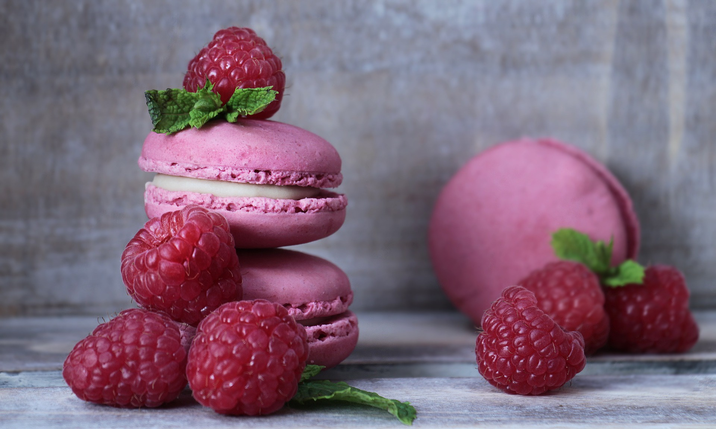
ЦЕННОСТНОЕ ПРЕДЛОЖЕНИЕ
Мы создали уникальный сервис, который поможет любому быстро и комфортно избавиться от желание бесконтрольно употреблять сахар

Slide 7

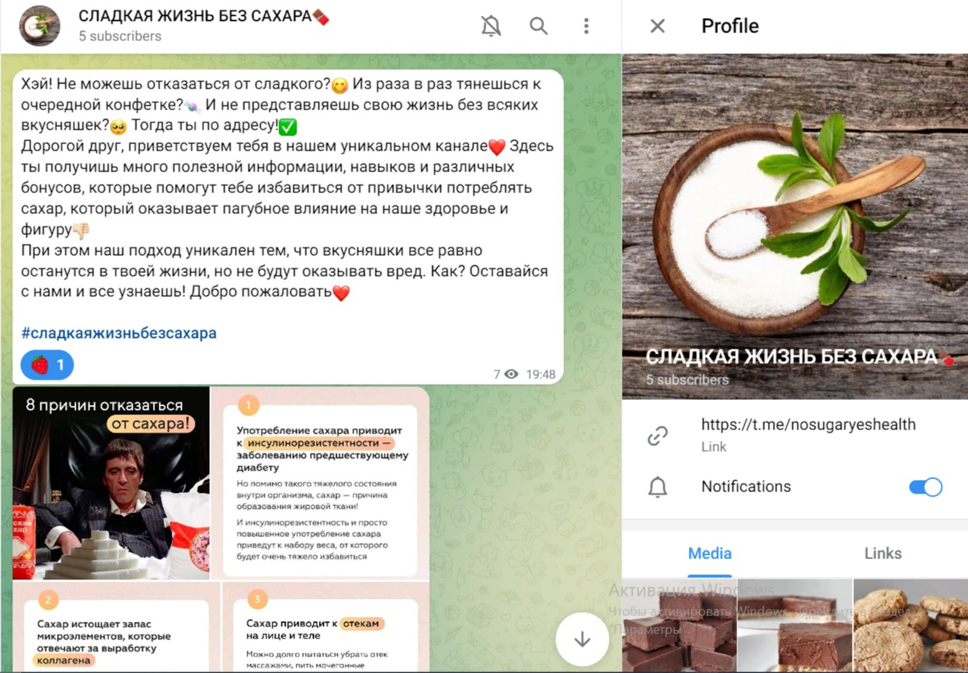
НАШ ПРОТОТИП
Альтернативные рецепты
Просвещение о вреде сахара (посты; видео);
История успеха (обмен мнениями)
Маленькие шаги к достижению цели (посты);
Сотрудничество с брендами, выпускающие продукцию без сахара;
Фокус на образе жизни (посты, мотивационные видео.

Slide 8

БИЗНЕС-МОДЕЛЬ ПРОЕКТА
1.Сегмент потребителей
2.Проблемы и сущ. альтернативы
3.Уникальная ценность
4.Решение
Подростки
Студенты
Молодые люди/Трудоспособное население
Люди, диагноз которых не допускает употребления сахара
Заболевания, бесконтрольное питание, резкие изменения настроения
Мы создали уникальный сервис, который позволит Вам быстро, экономично и вкусно избавиться от зависимости сахара без стресса
Телеграмм-канал «Сладкая жизнь без сахара», содержащий повествовательный контент о здоровом образе жизни и мотивирующий избавляться от пагубных привычек
7.Структура расходов
Затраты на разработку: Специалист по монетизации подписки;
Постоянные затраты: реклама, оплата программы по реализации подписки, Менеджер + контент-мейкер
Переменные затраты: налоги, Акция «Искренний обзор от создателей канала»
5.Каналы распространения
8.Ключевые метрики
9.Скрытое преимущество
Количество подписок, отзывы, уровень активности, обсуждаемость в соц.сетях
Функция приватности; быстрое избавление от зависимости перед сахаром
6.Потоки доходов
Подписка, реклама

Slide 9
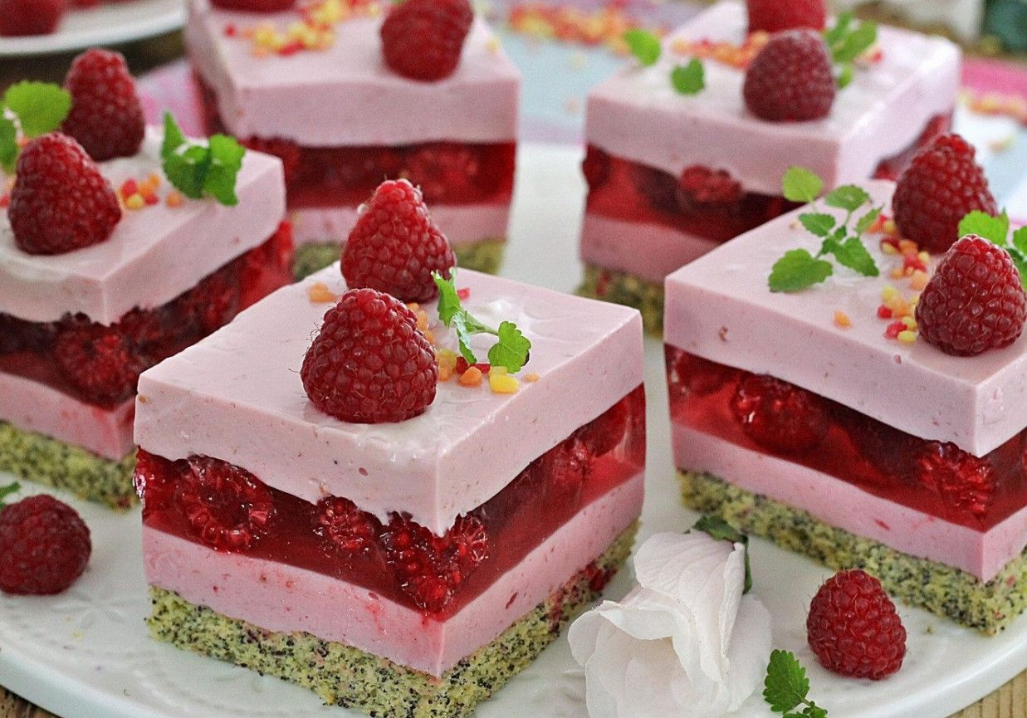
ФИНАНСОВЫЕ ПОКАЗАТЕЛИ ПРОЕКТА
Себестоимость проекта – 25 000 руб.
Точка окупаемости – 3 месяца
Потенциальная прибыль за 12 месяцев - 1500000 руб.

Slide 10

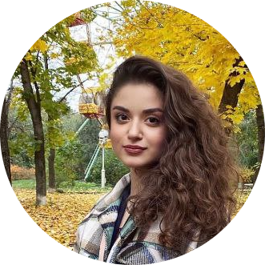
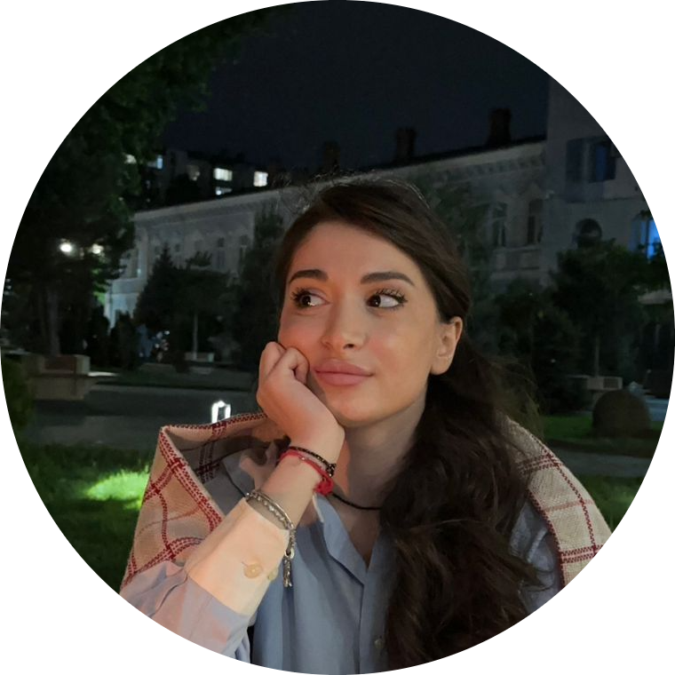
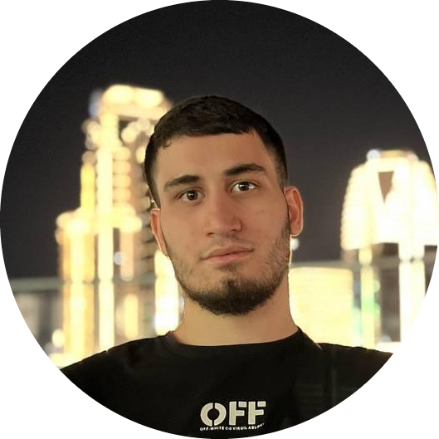

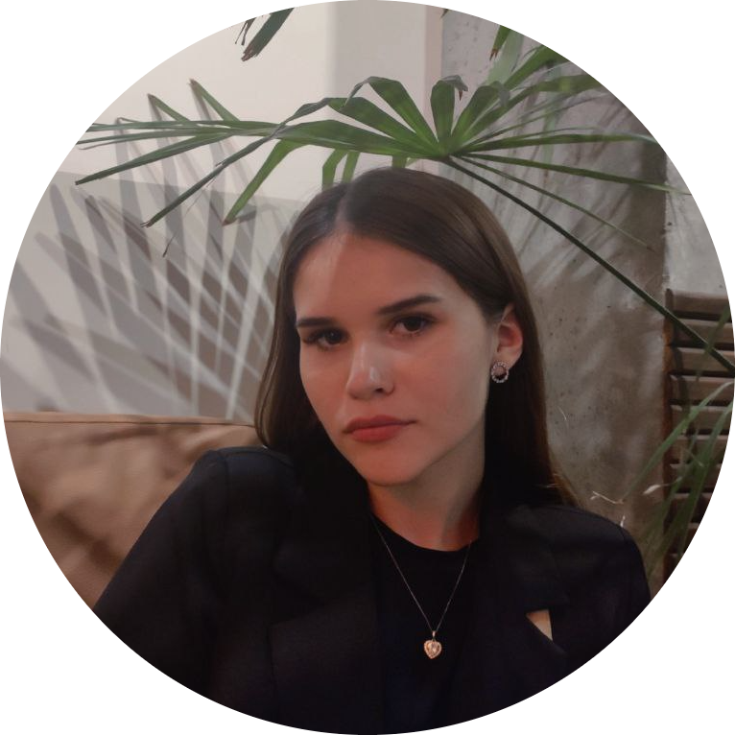
НАША КОМАНДА
Каитова Зульфия
Магомадов
Ахдан
Агаева Амина
Бабаян Мария
Кузина Екатерина

Slide 11
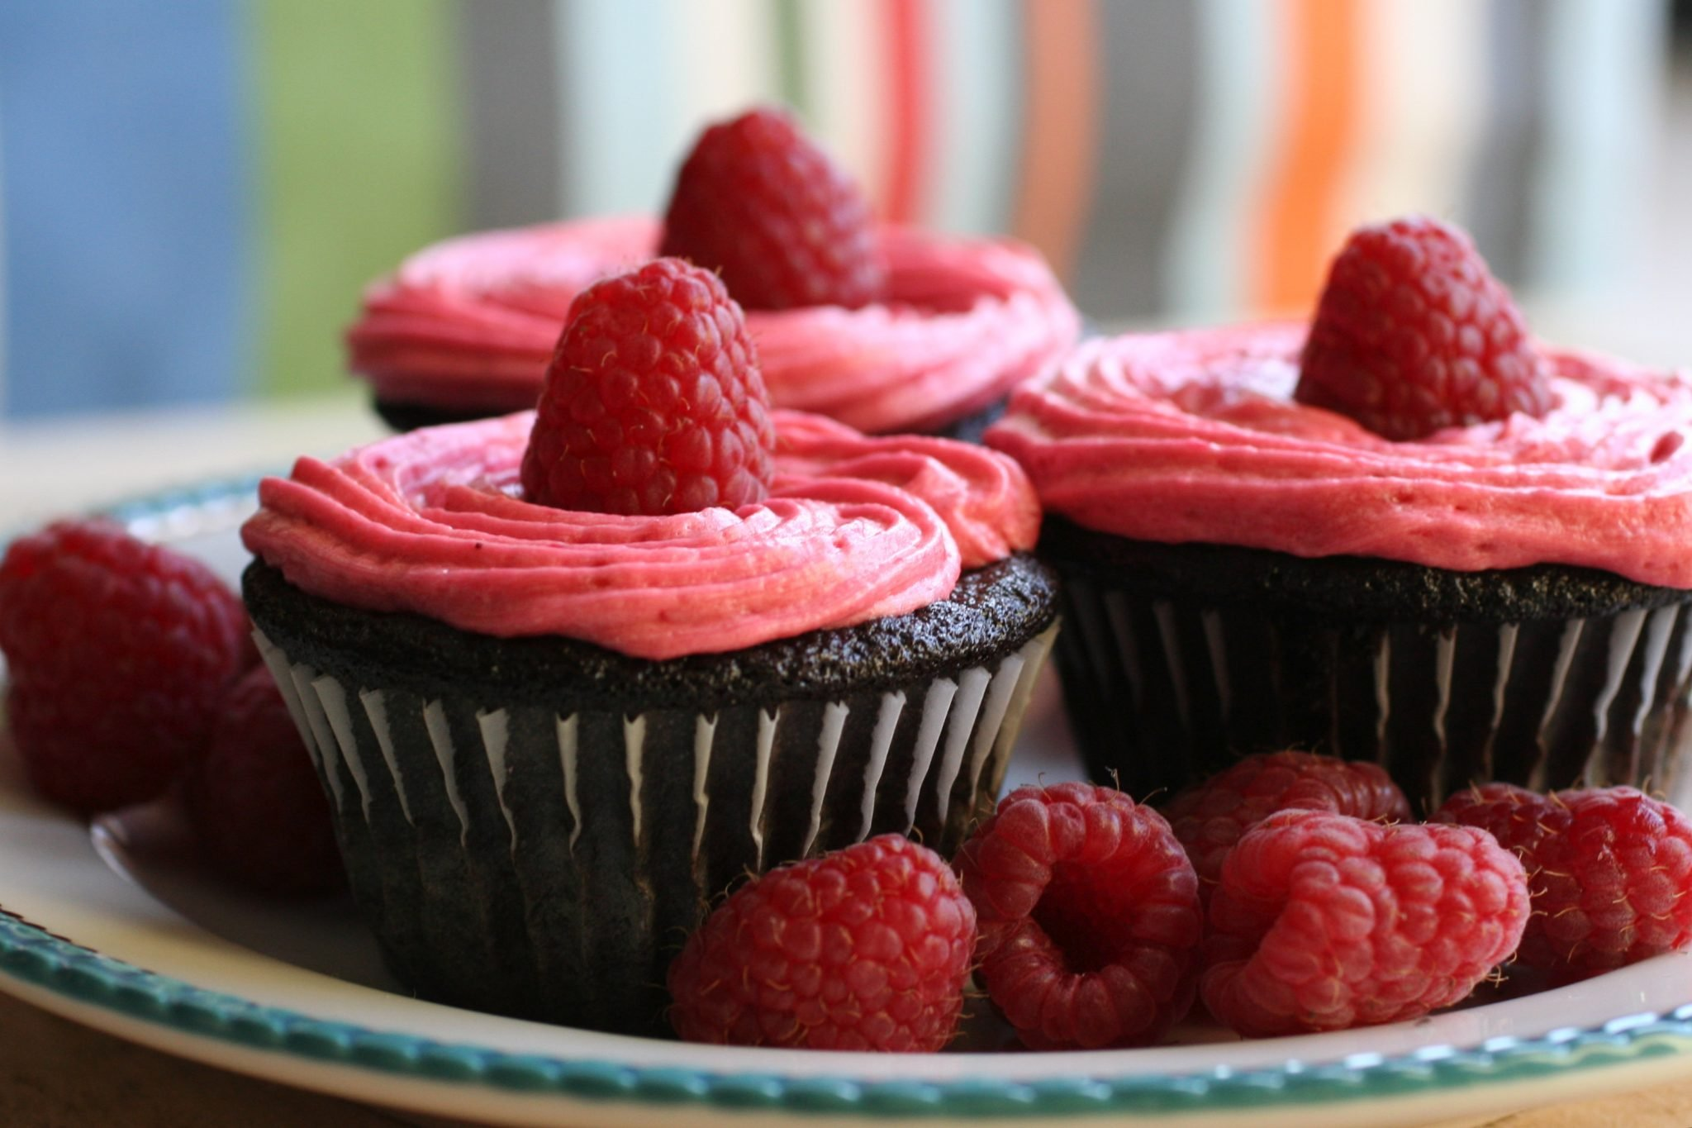
БУДЕМ НА СВЯЗИ!
Лидер команды – Агаева Амина
Тел. 8-989-671-94-97

